Slide 1


TUẦN 22
HƯỚNG DẪN HỌC TIN HỌC LỚP 4
CHỦ ĐỀ 4: THIẾT KẾ BÀI TRÌNH CHIẾU
Giáo viên : LÊ THỊ ÁNH
LỚP 4A

Slide 2



Khởi động
Câu 2: Để tạo trang trình chiếu, em vào thẻ Home và chọn?
Câu 3: Để lưu bài trình chiếu mới, em chọn?
Câu 1: Để chèn tranh ảnh vào trang trình chiếu, em vào thẻ Insert và chọn?
A. B . C. D. E.
Notes:
2

Slide 3
CHỦ ĐỀ 4: THIẾT KẾ BÀI TRÌNH CHIẾU
BÀI 2
SAO CHÉP NỘI DUNG TỪ PHẦN MỀM KHÁC
Notes:
3

Slide 4
BÀI 2: SAO CHÉP NỘI DUNG TỪ PHẦN MỀM KHÁC
NỘI DUNG BÀI HỌC
Sao chép văn bản vào trang trình chiếu
Sao chép bảng biểu vào trang trình chiếu
Sao chép tranh ảnh vào trang trình chiếu

Slide 5
HOẠT ĐỘNG CƠ BẢN
1. Soạn các trang trình chiếu
Đề bài: Em hãy soạn thảo các trang trình chiếu PowerPoint có chủ đề Tìm hiểu một số loài động vật.
Nội dung Tìm hiểu một số loài động vật đã có sẵn ở văn bản Word.
Em thực hiện việc sao chép nội dung văn bản đã có sẵn trong file Word vào trang trình chiếu PowerPoint.

Slide 6
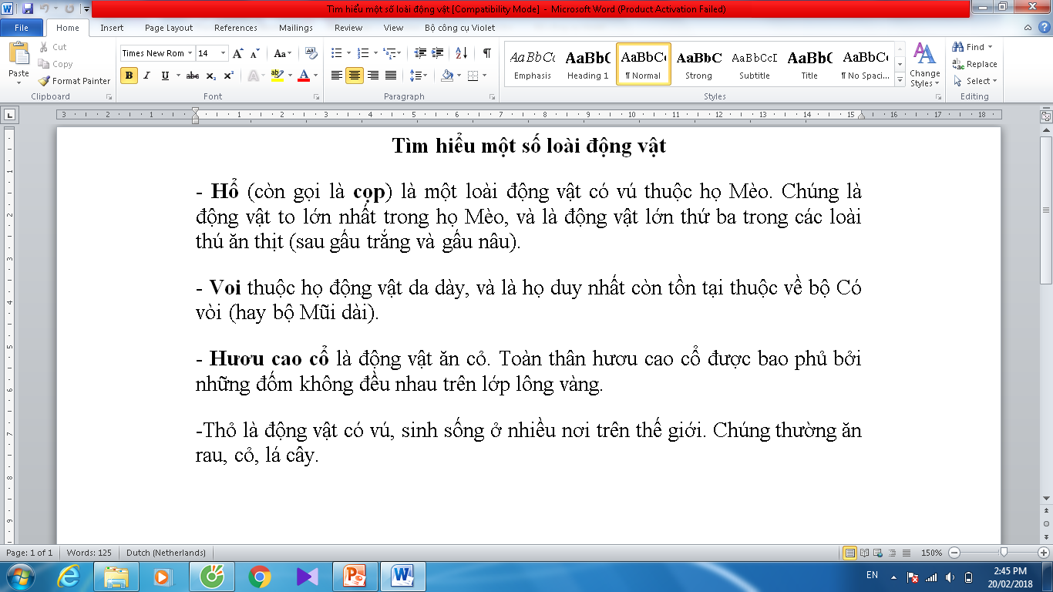
1

Slide 7
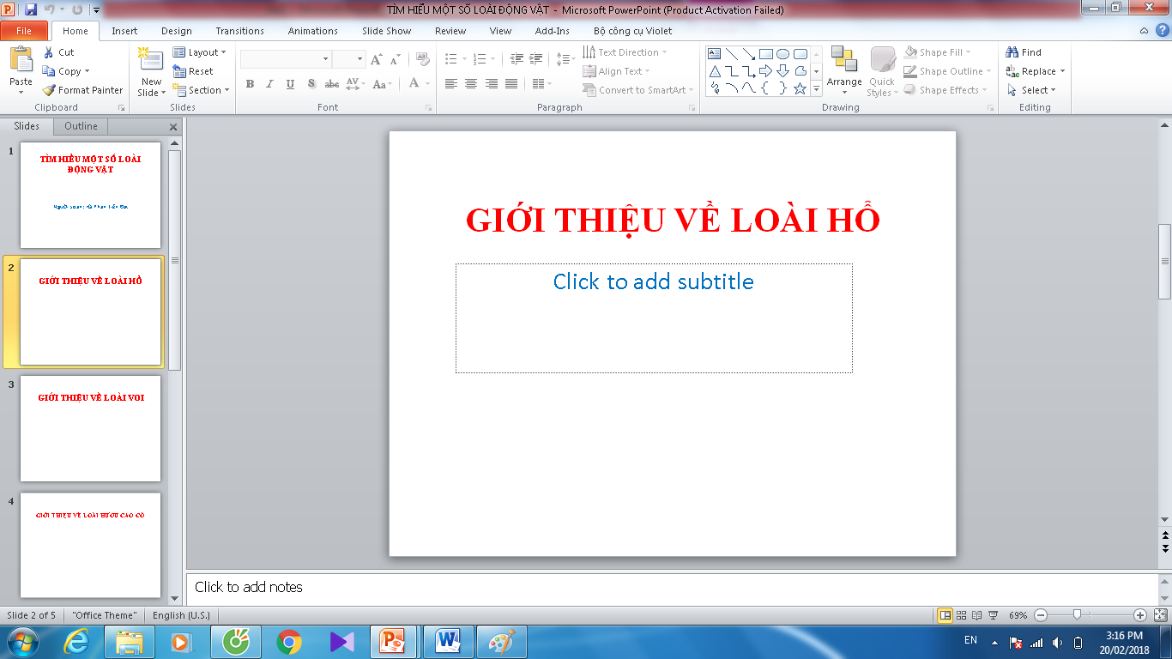

Slide 8

Làm thế nào để sao chép văn bản, hình ảnh…. Các đối tượng từ phần mềm khác vào PowerPoint????

Slide 9

BÀI 2: SAO CHÉP NỘI DUNG TỪ PHẦN MỀM KHÁC
CÂU HỎI?????
Theo các em: Sao chép nội dung văn bản vào trang trình chiếu PowerPoint có giống với sao chép nội dung văn bản vào trang soạn thảo văn bản Word không????

Slide 10

BÀI 2: SAO CHÉP NỘI DUNG TỪ PHẦN MỀM KHÁC
2. Sao chép nội dung văn bản vào trang trình chiếu:
Bước 1: Mở trang soạn thảo Word.
Bước 2: Chọn đoạn văn bản cần sao chép (bôi đen). Nháy chuột phải chọn Copy (hoặc nhấn tổ hợp phím Ctrl + C hoặc nháy vào nút Copy )
Bước 3: Chọn nút để thu nhỏ trang soạn thảo.
Bước 4: Mở trang trình chiếu PowerPoint.
Bước 5: Chọn trang trình chiếu. Nháy chuột phải chọn Paste (hoặc nhấn tổ hợp phím Ctrl + V hoặc nháy vào nút Paste )

Slide 11
BÀI 2: SAO CHÉP NỘI DUNG TỪ PHẦN MỀM KHÁC
3. Sao chép tranh ảnh vào trang trình chiếu.
Thực hiện giống như sao chép văn bản vào trang trình chiếu.
4. Sao chép bảng biểu vào trang trình chiếu.
Thực hiện giống như sao chép văn bản vào trang trình chiếu.

Slide 12

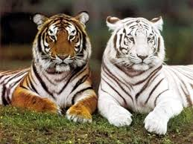
BÀI 2: SAO CHÉP NỘI DUNG TỪ PHẦN MỀM KHÁC
2. Tìm kiếm hình ảnh từ Internet về các loài vật như Hổ, Voi, Hươu cao cổ, Thỏ rồi chèn vào từng trang giới thiệu các loài vật theo mẫu

Slide 13
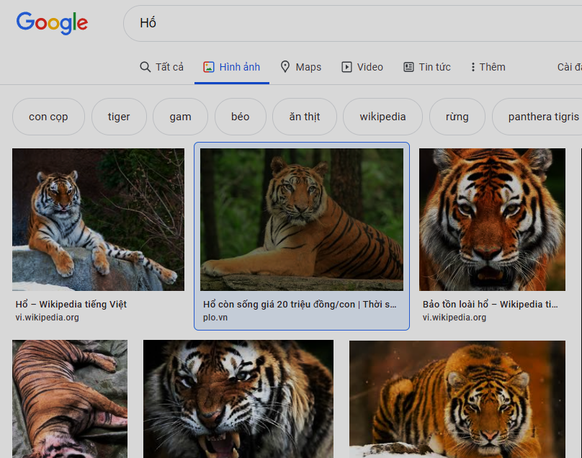
BÀI 2: SAO CHÉP NỘI DUNG TỪ PHẦN MỀM KHÁC
1
2
3: Nháy Chuột phải vào hình ảnh em chọn “ Lưu hình ảnh thành” để tải hình ảnh về máy.

Slide 14
BÀI 2: SAO CHÉP NỘI DUNG TỪ PHẦN MỀM KHÁC

Slide 15
BÀI 2: SAO CHÉP NỘI DUNG TỪ PHẦN MỀM KHÁC
GHI NHỚ
Như vậy, em có thể sao chép nội dung văn bản, tranh ảnh, bảng biểu từ trang soạn thảo Word vào trang trình chiếu PowerPoint và cũng có thể sao chép hình ảnh đã vẽ ở phần mềm Paint vào trang trình chiếu PowerPoint.

Slide 16
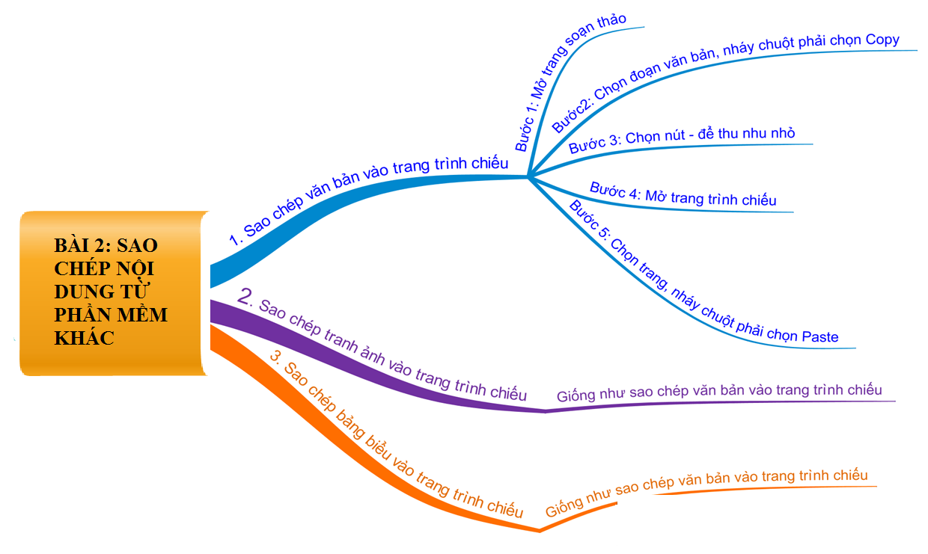

Slide 17




CHÚC CÁC EM HỌC TẬP
VUI VẺ, HIỆU QUẢ

